Slide 1
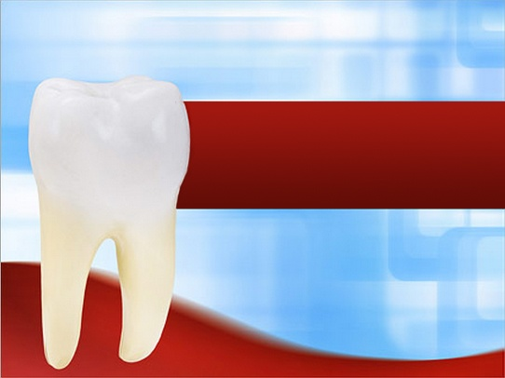
Лекция № 4
по модулю «Общее лечение заболеваний»
учебной дисциплины «Стоматология»
Тема:
«Разновидности мостовидных протезов: комбинированные, цельнолитые, пластмассовые, металлопластмассовые, металлокерамические, адгезивные.»
Лекцию читает:
Профессор кафедры ортопедической стоматологии,
доктор медицинских наук
Скорикова Людмила Анатольевна

Slide 2
Вопросы :
Понятие о мостовидном протезе
Показания, противопоказания к изготовлению
Классификация мостовидных протезов (комбинированные, цельнолитые, пластмассовые, металлопластмассовые, металлокерамические, адгезивные).
Ошибки при изготовлении мостовидных протезов
Заключение

Slide 3
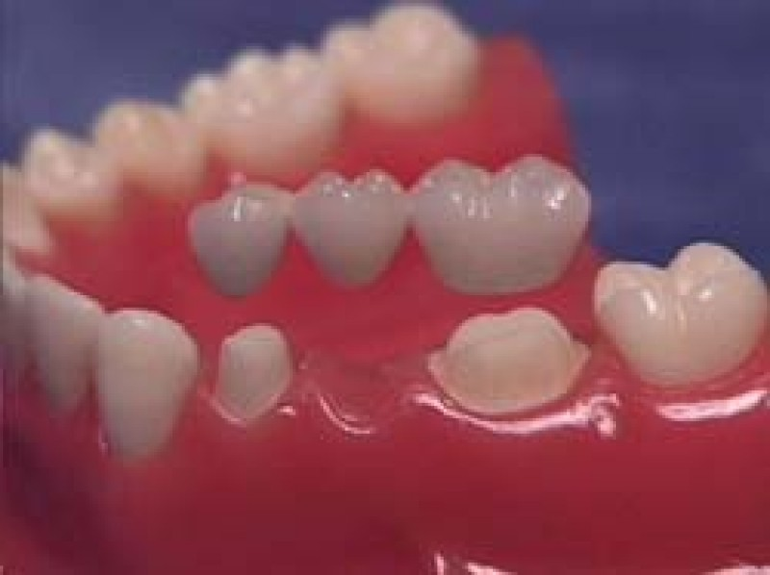
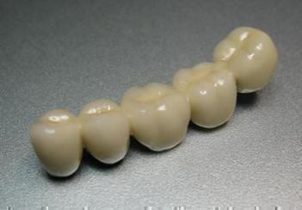
Мостовидный протез – это протез, имеющий две и более точки опоры на зубах, расположенных по обе стороны дефекта зубного ряда.

Slide 4
Мостовидные протезы имеют лечебное и профилактическое назначение. Они применяются при лечении дефектов зубного ряда с целью восстановления функции жевания и речи, устранения эстетических недостатков, предупреждения деформаций зубных рядов, патологической стираемости, перегрузки оставшихся зубов.
Кроме положительных качеств они имеют следующие недостатки:
необходимость препарирования зубов под опорные элементы;
возможность функциональной перегрузки пародонта зубов при неправильном выборе конструкции протеза и количества опорных зубов;
раздражающее действие края искусственной коронки на краевой пародонт, не всегда удовлетворительные эстетические качества;
затруднение гигиенического ухода за протезом в связи с несъемностью конструкции.

Slide 5
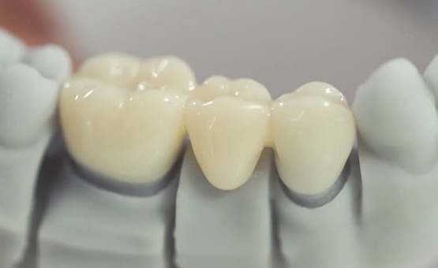
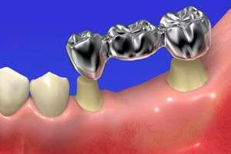
Составные части мостовидного протеза
Промежуточная часть
(тело)
протеза
Опорные элементы
В каждом мостовидном протезе различают опорные элементы и промежуточную часть (тело протеза).

Slide 6
В качестве опорных элементов в мостовидном протезе могут быть использованы:
а) - коронки (штампованные, литые);
полимерные, компомерные, керамические (фарфоровые или ситалловые);
комбинированные (металлокерамические, металлополимерные);
штифтовые;
на искусственной культе
б) полукоронки
в) вкладки
г) опорно-удерживающие кламмеры или их элементы, например, в разборных или адгезивных протезах.

Slide 7
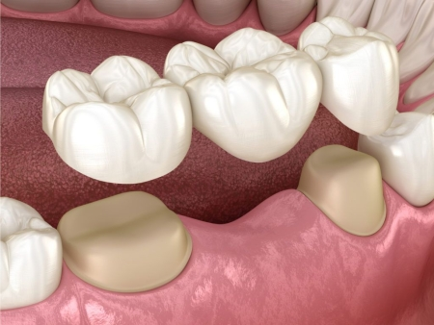
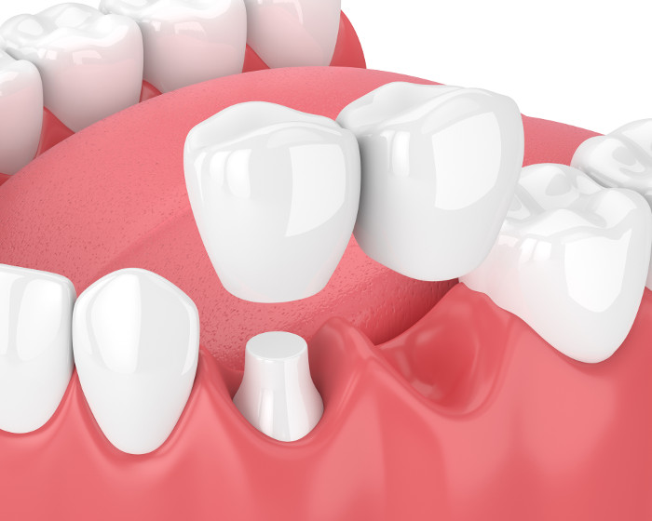
Чаще опорные элементы располагаются по обе стороны промежуточной части (мостовидный протез с двусторонней опорой), значительно реже – на одной стороне (мостовидный протез с односторонней опорой).
Рис.1
Рис.2
Рис. 1 – мостовидный протез с двусторонней опорой
Рис. 2 – мостовидный протез с односторонней опорой

Slide 8
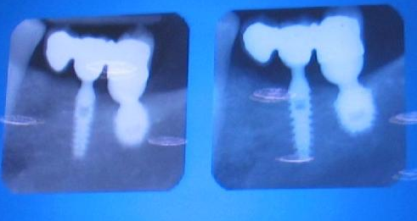
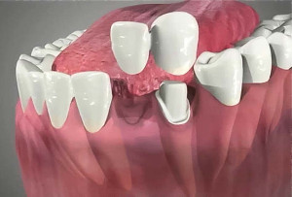
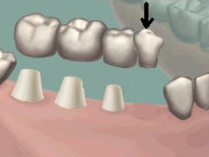
Консольный протез – вид несъемного протеза, замещающий дефект зубного ряда по одну сторону опоры.

Slide 9
При замещении концевых дефектов использовать протезы с односторонней опорой (консольные) можно только в том случае, если имеются противопоказания к протезированию съемными протезами. Их нельзя применять при:
вторичной травматической окклюзии (пародонтозе, пародонтите),
низких клинических коронках зубов, пограничных с дефектом,
патологической подвижности их.
Если в силу ряда обстоятельств приходится прибегать к указанной конструкции мостовидного протеза, то следует:
хорошо выровнять окклюзионные соотношения;
использовать только один искусственный зуб, моделируя его не шире премоляра;
для опоры использовать два-три зуба.

Slide 10
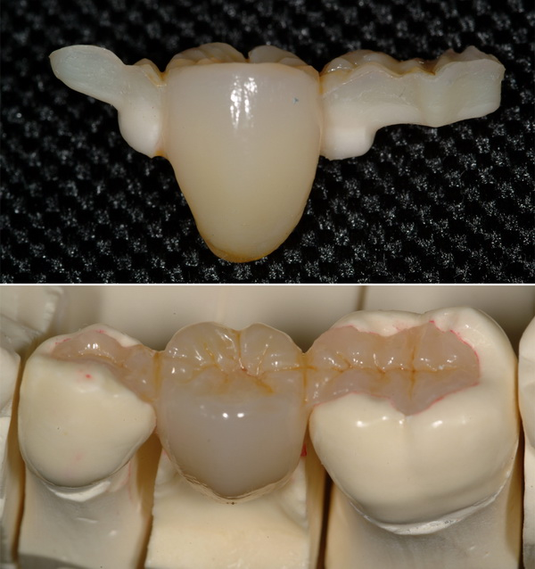
Показания к изготовлению
мостовидных протезов:
Величина и топография дефекта,
Направленность дефекта,
Состояние твердых тканей и периодонта зубов,
Окклюзионные взаимоотношения

Slide 11
Абсолютные противопоказания
дефекты большой протяженности;
зубы с различной функциональной ориентировкой волокон периодонта.
Относительные противопоказания
подвижные опорные зубы;
низкая клиническая коронка;
зубы, имеющие небольшой резервный запас пародонта.

Slide 12
Классификация мостовидных протезов
По материалу:
металлические;
пластмассовые;
комбинированные;
цельнокерамические.
Для изготовления мостовидных протезов используют сплавы: хромоникелевые, кобальтохромовые, золото 900-й пробы для коронок и 750-й – для промежуточной части, пластмассы акрилового ряда и фарфор.

Slide 13
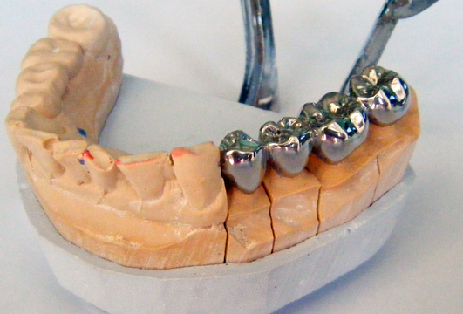
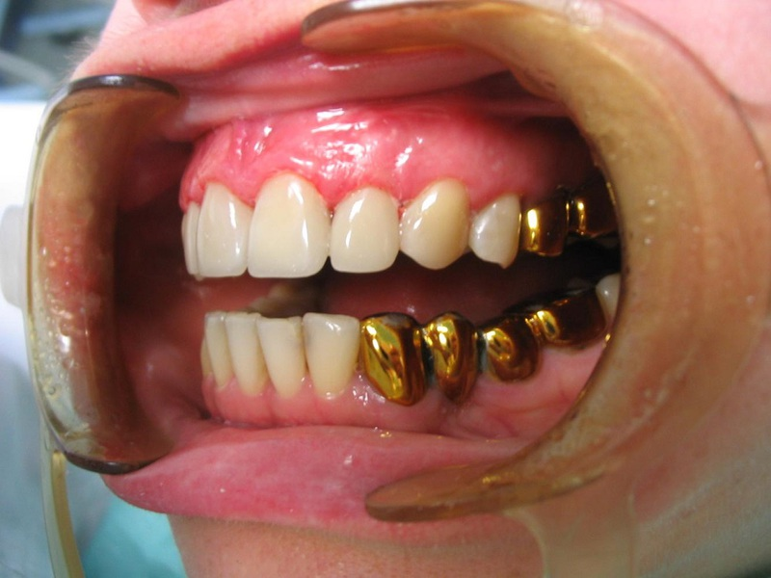
Рис. 1 – цельнолитой мостовидный протез
Рис 1.
Рис. 2 – паяно-штампованный мостовидный протез
Рис 2.

Slide 14
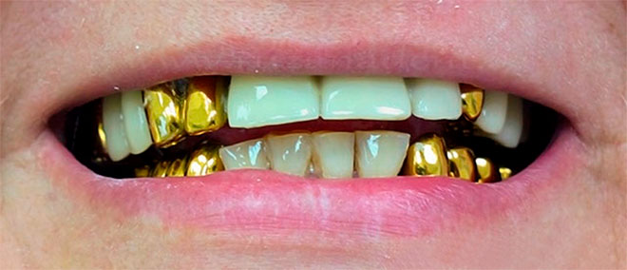
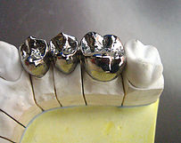
Недостатком паяных мостовидных протезов является наличие припоя, который состоит из металлов, вызывающих у отдельных больных непереносимость, - цинка, меди, висмута, кадмия.
Цельнолитые мостовидные протезы лишены этого недостатка.

Slide 15
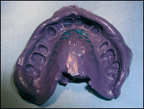
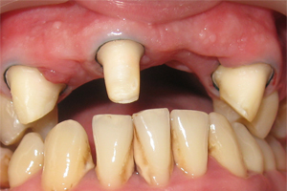
Клинико-лабораторные этапы изготовления паяного мостовидного протеза
1 клинический этап:
Препарирование зубов и снятие оттисков (рабочий, вспомогательный)

Slide 16
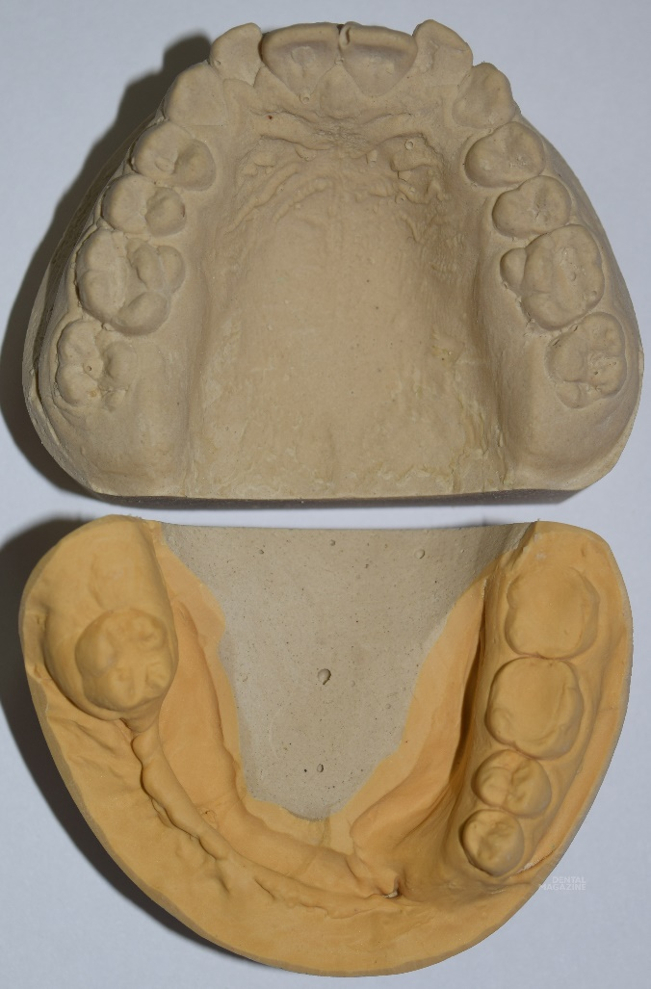
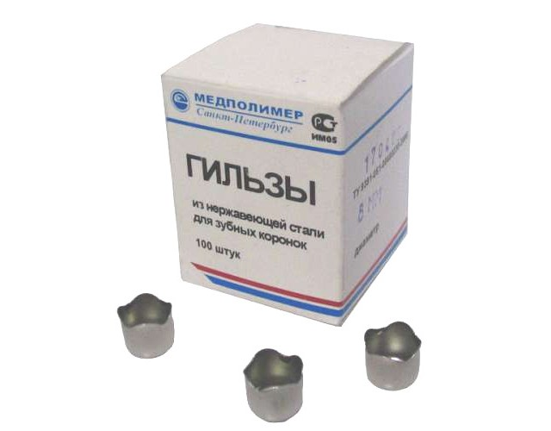
1 лабораторный этап:
Отливка моделей и изготовление штампованных коронок.

Slide 17
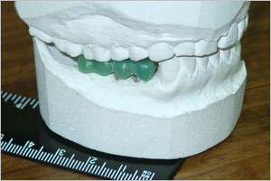
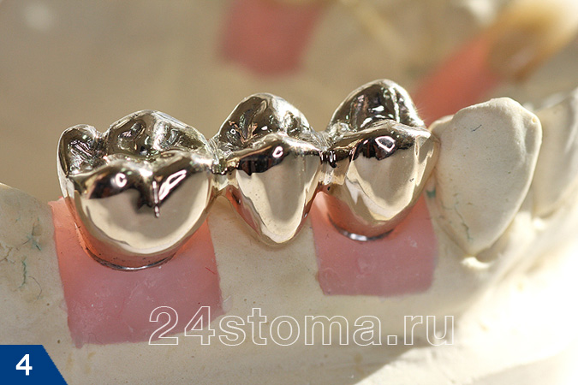
2 лабораторный этап
Изготовление промежуточной части мостовидного протеза

Slide 18
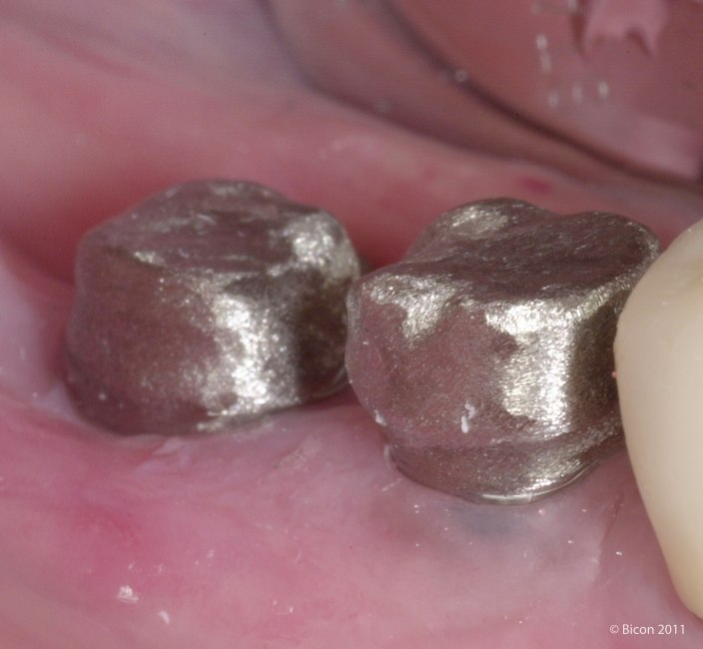
2 клинический этап:
Припасовка коронок в полости рта и снятие оттиска для изготовления промежуточной части.

Slide 19
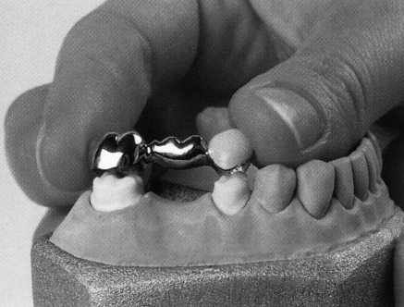
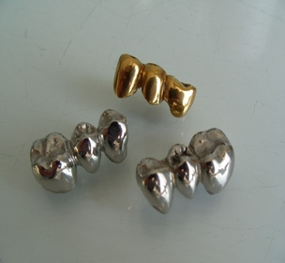
3 клинический этап:
припасовка паяного мостовидного протеза в полости рта

Slide 20
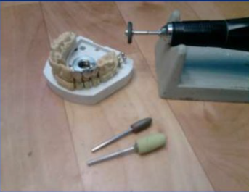
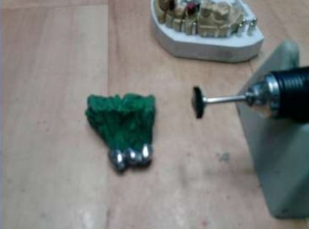
3 лабораторный этап:
шлифовка, полировка паяного мостовидного протеза

Slide 21
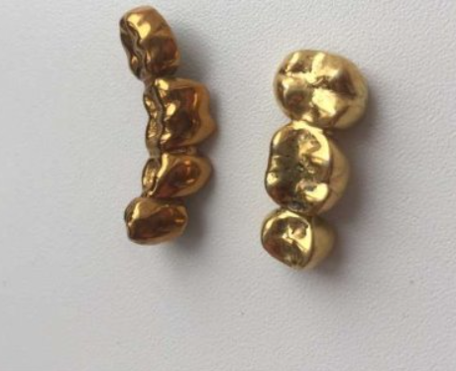
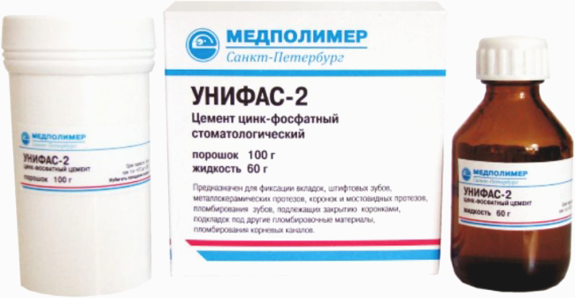
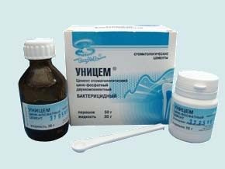
6. Фиксация мостовидного протеза
Рис. 1
Рис.1 – цемент для постоянной фиксации
«Унифас – 2»
Рис.2 – цемент для постоянной фиксации
«Уницем»
Рис. 2

Slide 22
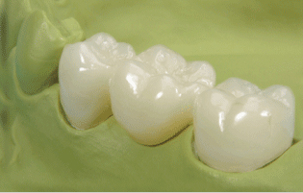
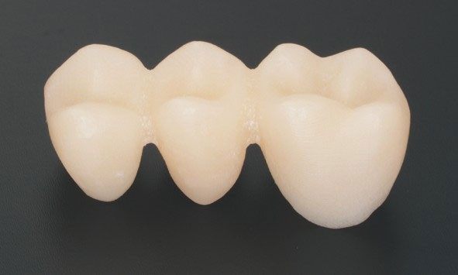
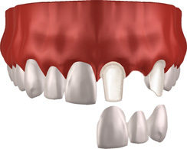
Пластмассовый мостовидный протез

Slide 23
Показания к применению пластмассовых мостовидных протезов:
Дефекты коронковой части фронтальных зубов
Аномалии формы, величины, положения передних зубов
Дефекты зубного ряда малой протяженности во фронтальном отделе
В качестве шинирующих конструкций при заболевании пародонта
Как провизорные конструкции на момент изготовления постоянной конструкции

Slide 24
Противопоказания к применению пластмассовых мостовидных протезов:
Глубокое резцовое перекрытие
Низкие или плоские коронковые части опорных зубов
Повышенная стираемость зубов
Гипертонус жевательных мышц

Slide 25
Противопоказания к применению пластмассовых мостовидных протезов:
Глубокое резцовое перекрытие
Низкие или плоские коронковые части опорных зубов
Повышенная стираемость зубов
Гипертонус жевательных мышц

Slide 26
Методы изготовления пластмассовых мостовидных протезов:
Прямой метод ( непосредственно в стоматологическом кресле)
Непрямой метод ( изготовление в зуботехнической лаборатории)

Slide 27
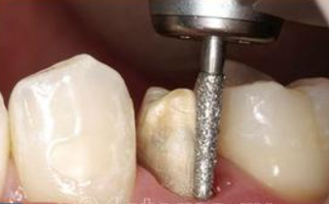
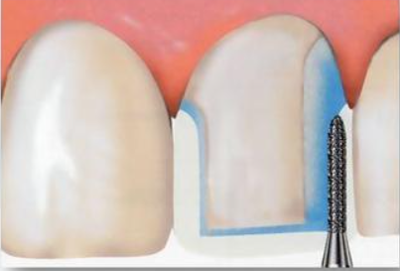
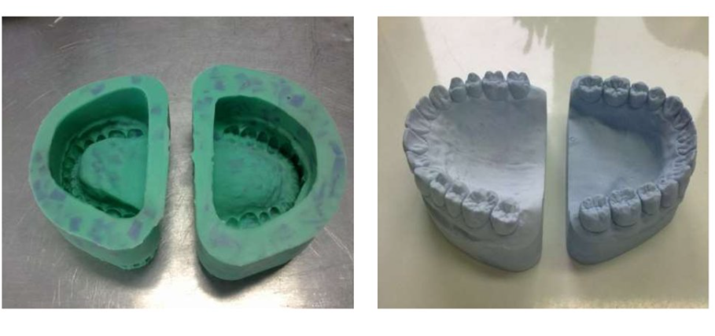
Клинико-лабораторные этапы изготовления пластмассового мостовидного протеза (непрямой метод):
1 клинический этап.
Препарирование зуба и снятие оттиска
1 лабораторный этап.
Отливка моделей и изготовление пластмассового мостовидного протеза

Slide 28
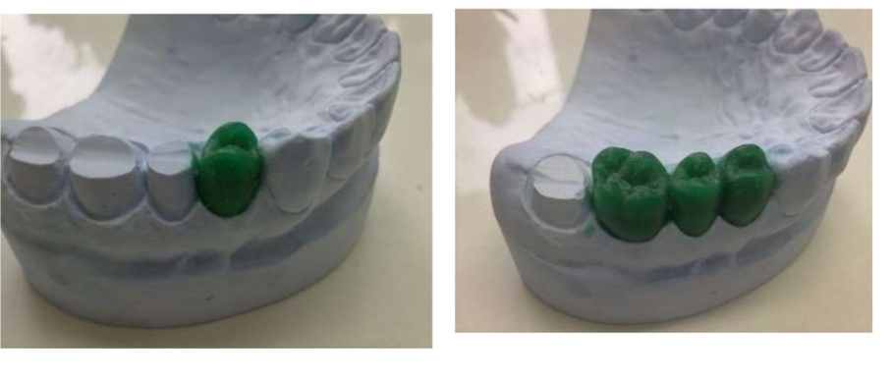
Клинико-лабораторные этапы изготовления пластмассового мостовидного протеза (непрямой метод):
Моделирование восковой конструкции пластмассового мостовидного протеза.
Замена воска на пластмассу.

Slide 29
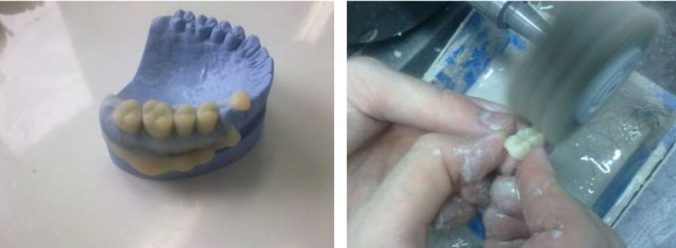
Клинико-лабораторные этапы изготовления пластмассового мостовидного протеза (непрямой метод):
Припасовка пластмассового мостовидного протеза на модели.
Шлифовка и полировка готового пластмассового мостовидного протеза.

Slide 30
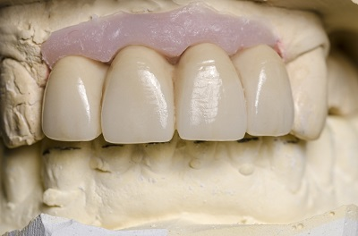
Вид готового пластмассового мостовидного протеза

Slide 31
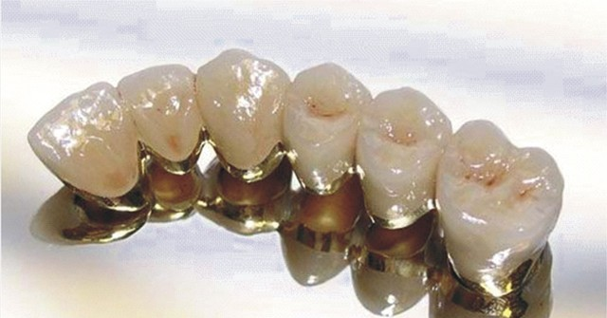
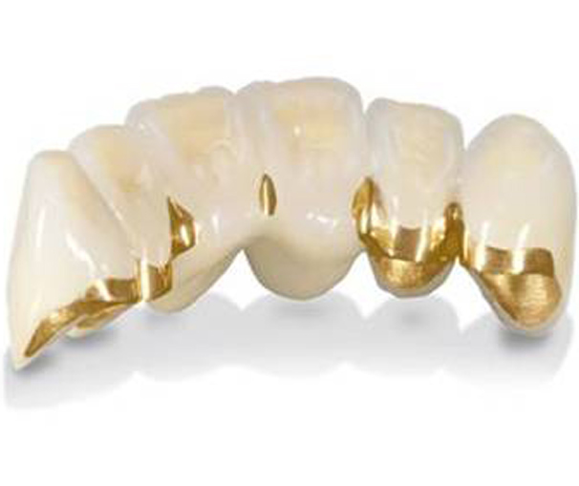
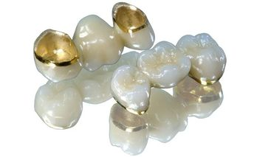
Комбинированный мостовидный протез
Металлокерамические мостовидные протезы

Slide 32
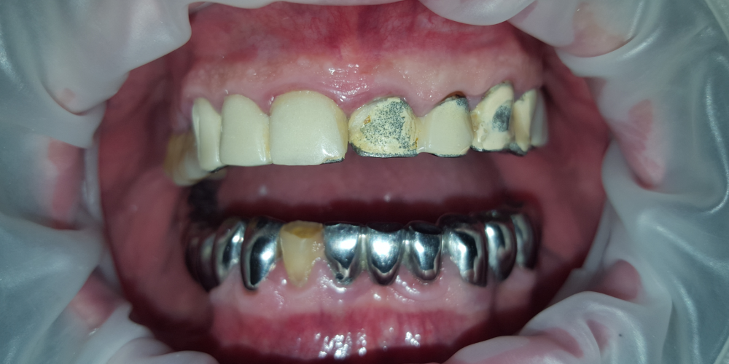
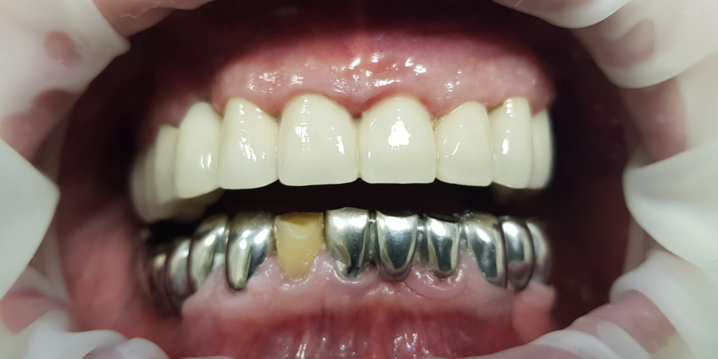
Комбинированный мостовидный протез
Металлопластмассовый мостовидный протез

Slide 33
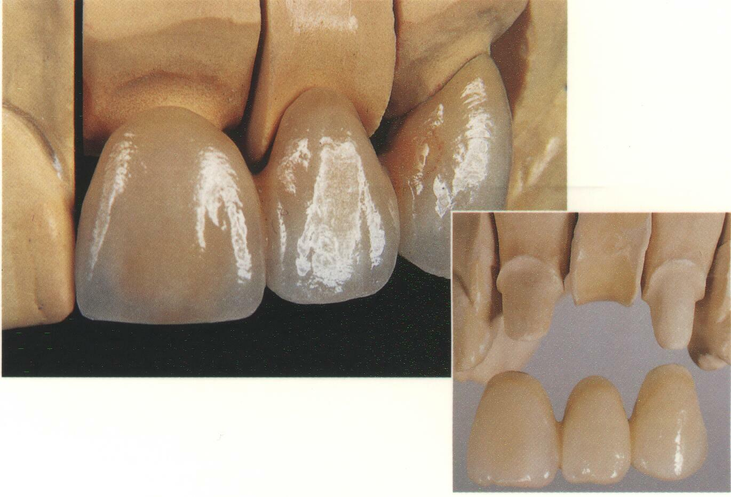
Мостовидный протез из безметалловой керамики

Slide 34
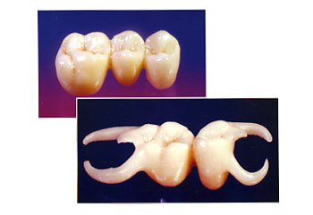
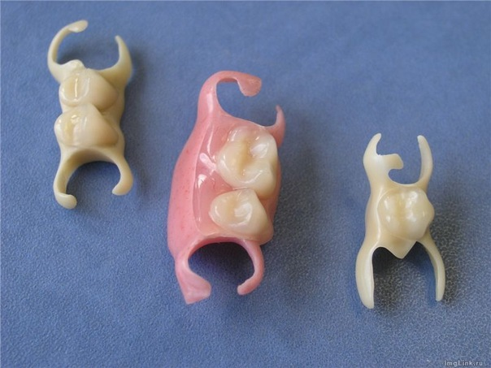
Классификация
мостовидных протезов
По характеру крепления:
несъемные;
съемные (малые седловидные).

Slide 35
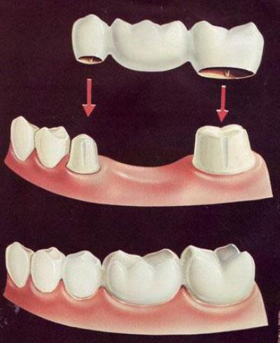
Классификация мостовидных протезов
По конструкции:
цельные;
составные (паяные).
По отношению промежуточной
части к альвеолярному отростку:
касательные;
промывные;
седловидные.

Slide 36
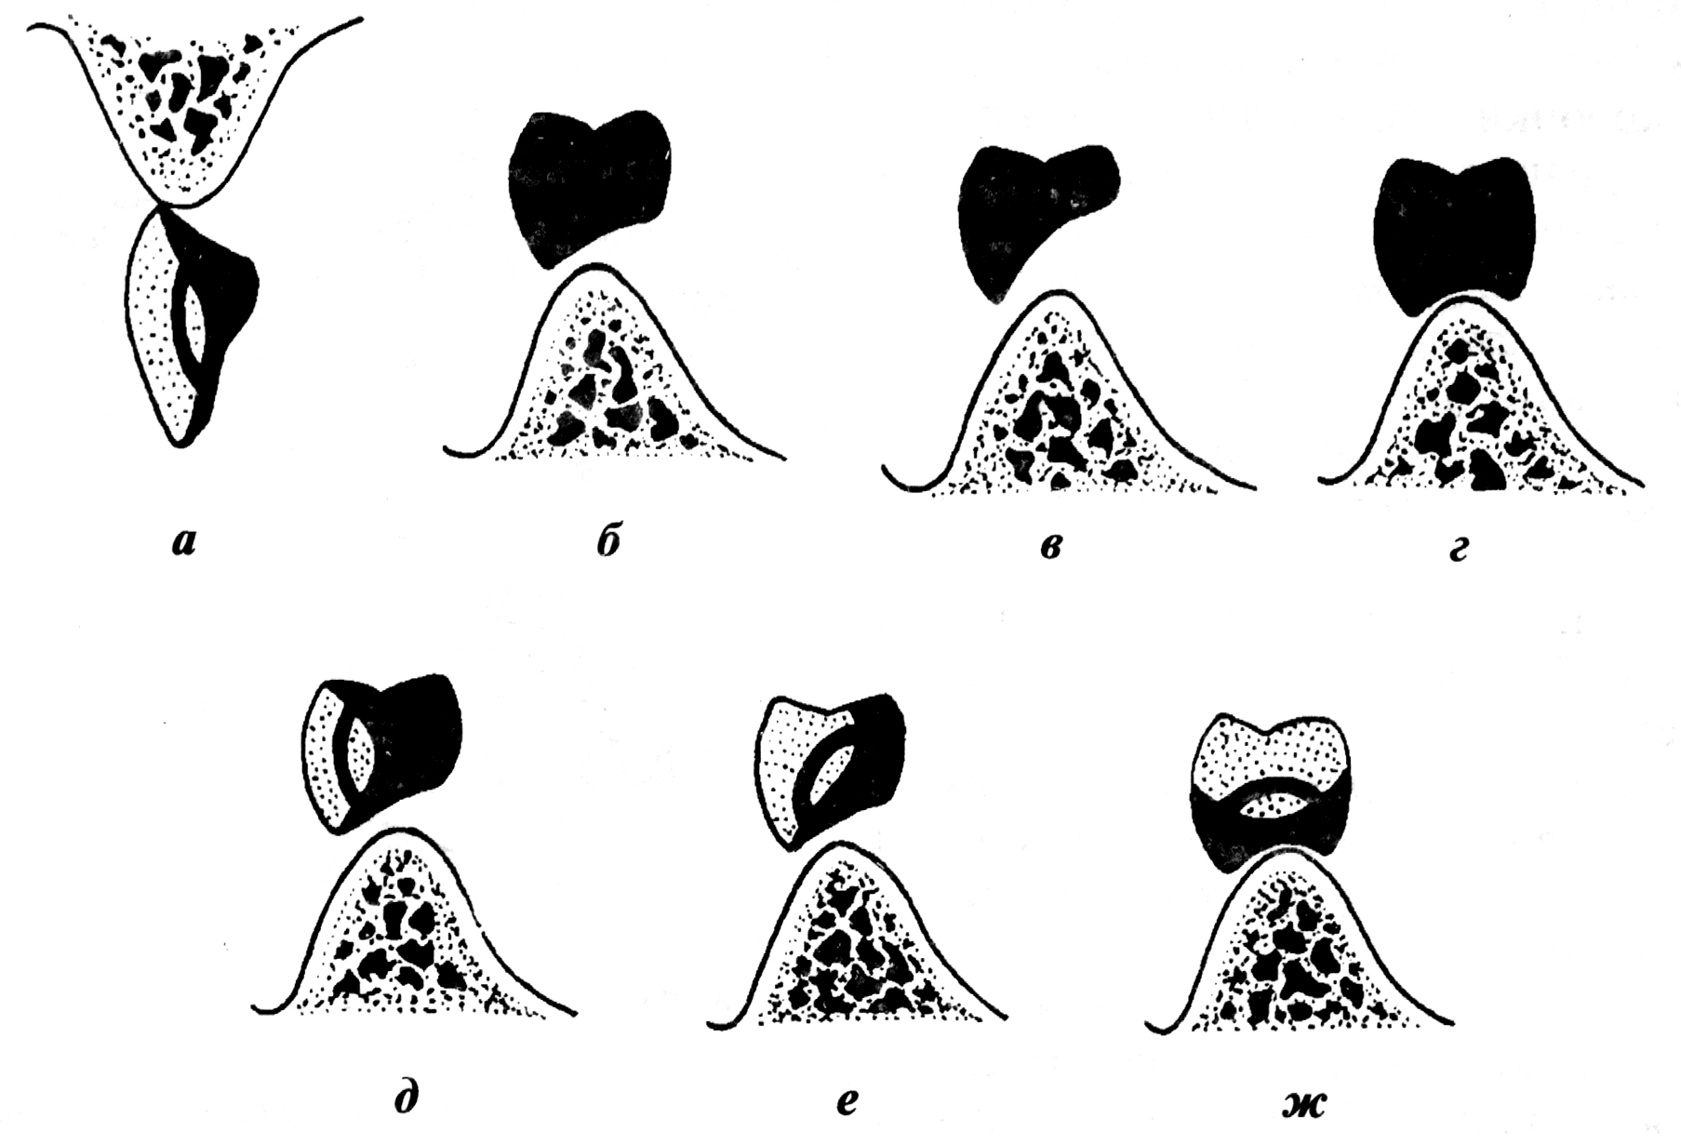
Формы промежуточной части мостовидного протеза.
а – касательная для передних зубов; б – висячая при высоких клинических коронках опорных зубов; в – висячая при низких клинических коронках опорных зубов; г – седловидная металлическая; д, е – висячая с облицовкой губной или губно-жевательной поверхности; ж – седловидная с облицовкой видимых поверхностей – жевательной и частично боковых у искусственных зубов нижней челюсти.

Slide 37
С точки зрения гигиены к мостовидным протезам предъявляются особые требования. Здесь большое значение имеет форма промежуточной части протеза и ее отношение к окружающим тканям протезного ложа – слизистой оболочке беззубого альвеолярного отростка, десне опорных зубов, слизистой оболочке губ, щек, языка. В переднем и боковом отделах зубной дуги положение промежуточной части неодинаково. Если в переднем отделе она должна касаться слизистой оболочки без давления на нее (касательная форма), то в боковом отделе между телом протеза и слизистой оболочкой, покрывающей беззубый альвеолярный отросток, должно оставаться свободное пространство, не препятствующее прохождению разжевываемых пищевых продуктов (промывное пространство). Промывное пространство делают достаточно большим, особенно на нижней челюсти. На верхней челюсти, с учетом степени обнажения боковых зубов при улыбке, промывное пространство делают чуть меньше, чем на нижней, а в области премоляров и клыков, открывающихся при улыбке, оно может быть сведено к минимуму вплоть до касания слизистой оболочки. В каждом конкретном случае этот вопрос решается индивидуально.

Slide 38
Классификация мостовидных протезов
По конструкции опорной части протеза:
цельнометаллические коронки (литые, штампованные);
комбинированные коронки;
культевые коронки;
пластмассовые коронки;
экваторные коронки;
телескопические коронки;
полукоронки;
вкладки, в т.ч. при использовании адгезионной технологии изготовления мостовидных протезов;
штифтовые зубы;
и сочетание всех предыдущих.
По конструкции промежуточной части протеза:
цельнометаллические;
комбинированные (фасеточные);
пластмассовые.

Slide 39
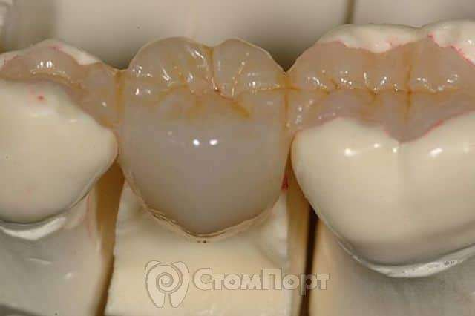
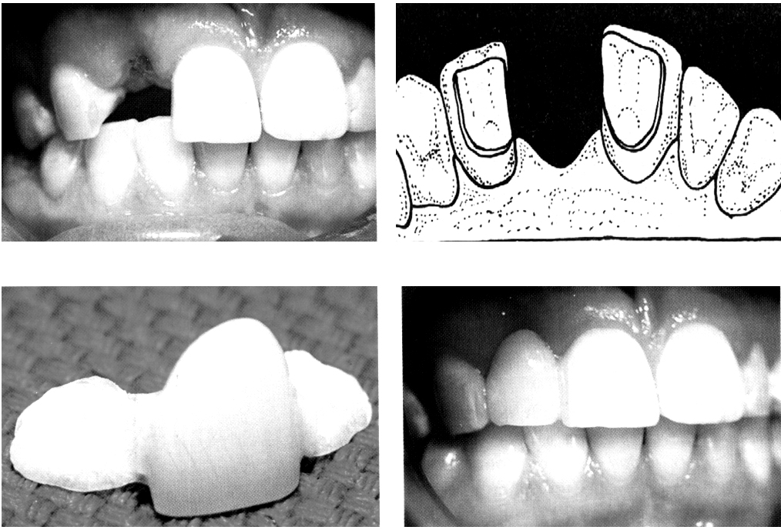
Разновидности мостовидных протезов
Адгезивный
мостовидный протез

Slide 40
Адгезивные мостовидный протез
Показания к применению:
Замещение малых включенных дефектов в переднем и боковом отделах зубного ряда;
Вид несъемных шин при заболевании пародонта;
В качестве иммедиат-протеза;
Абсолютные противопоказания для изготовления АМП:
разрушение коронковой части опорных зубов, так как при этом уменьшается площадь опоры и
прочность адгезии фиксирующего материала;
патологическая стираемость опорных зубов;
подвижность опорных зубов;
парафункции, бруксизм;
вредные привычки;
поворот и значительный наклон опорных зубов;
тремы, диастемы;
аллергическая реакция на металл и другие материалы, используемые при изготовлении и фиксации АМП.
Относительные противопоказания:
низкая гигиена полости рта (OHIS > 0,6).

Slide 41
Адгезивные мостовидный протез
1.Клинический –подготовка опорных зубов к протезированию - препарирование твердых тканей в пределах эмали с целью создания ложа для окклюзионных накладок. Снятие оттисков.
1.Лабораторный – Отливка рабочей модели. Моделирование конструкции будущего протеза из воска. Замена восковой конструкции на пластмассу, металл, керамику, в зависимости от материала для изготовления.
2.Клинический – Припасовка каркаса в полости рта.
2.Лабораторный – Окончательная
обработка каркаса (шлифовка,
полировка).
3.Клинический – Фиксация готового
адгезивного мостовидного протеза.

Slide 42
Разновидности мостовидных протезов
Мостовидный протез с фиксацией на вкладке

Slide 43
Разновидности мостовидных протезов
Мостовидные протезы с телескопическим креплением

Slide 44
Разновидности мостовидных протезов
Мостовидный протез с кламмерной фиксацией

Slide 45
Разновидности мостовидных протезов
Мостовидный протез с опорой на имплантаты

Slide 46
При изготовлении мостовидных протезов на этапах препарирования, припасовки и фиксации могут возникать ошибки, приводящие к развитию осложнений.
Тактические и технические ошибки:
Препарирование без водяного охлаждения, плохо центрированным наконечником.
Чрезмерная конусность опорных коронок и/или недостаточная конусность опорных коронок.
Недостаточное снятие твердых тканей.
Глубокое поддесневое препарирование.
Отсутствие параллельности опорных зубов.
Получение некачественного оттиска.
Погрешности в припасовке протеза.
Плохо выверены окклюзионные контакты.
Погрешности при фиксации.

Slide 47
Таким образом, положительным качеством изготовления мостовидных протезов является передача жевательного давления физиологичным путем на пародонт опорных зубов.
Они отвечают как эстетическим, так и функциональным качествам, удобны в пользовании, восстанавливая жевательную эффективность до 100%.

Slide 48
ФЕДЕРАЛЬНОЕ ГОСУДАРСТВЕННОЕ БЮДЖЕТНОЕ ОБРАЗОВАТЕЛЬНОЕ УЧРЕЖДЕНИЕ ВЫСШЕГО ОБРАЗОВАНИЯ
КУБАНСКИЙ ГОСУДАРСТВЕННЫЙ МЕДИЦИНСКИЙ УНИВЕРСИТЕТ
МИНИСТЕРСТВА ЗДРАВООХРАНЕНИЯ РОССИЙСКОЙ ФЕДЕРАЦИИ
Благодарю за внимание!

